Slide 1

Лекция 3:
Регрессия: прогнозирование непрерывных величин
Факультет
Компьютерных
Наук
Центр биомедицинских исследований и технологий
Москва
2026
Магистратура «Анализ данных в биологии и медицине»

Slide 2
План лекции
Центр биомедицинских исследований и технологий
Введение в машинное обучение. Лекция 3
Регрессия: прогнозирование непрерывных величин
Понятие задачи регрессии:
Что такое регрессия в ML, отличие от задачи классификации
Примеры регрессии
Линейная регрессия: модель линейной зависимости, интерпретация коэффициентов
Обучение модели:
МНК, функция потерь, градиентный спуск
Метрики качества регрессии:
MSE, RMSE, MAE, R2
Ограничения и улучшения: (не)линейность, чувствительность к выбросам, полиномиальная регрессия

Slide 3
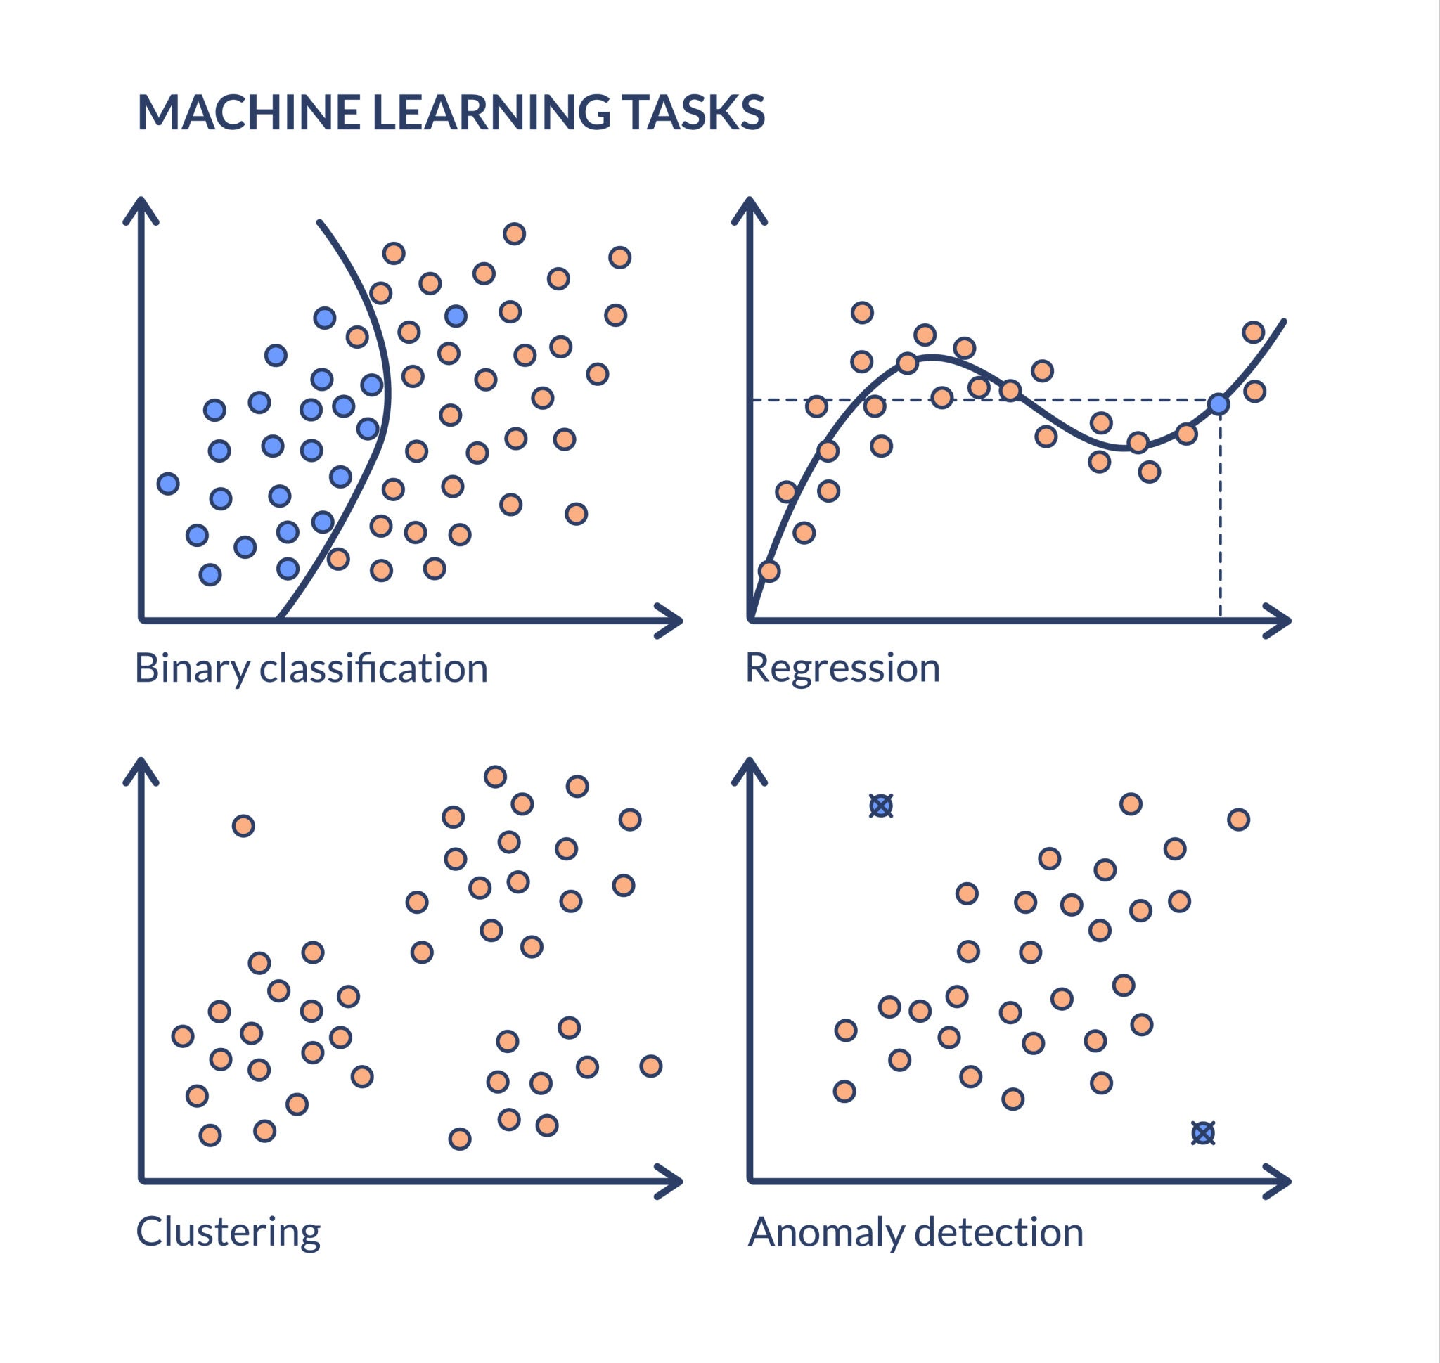
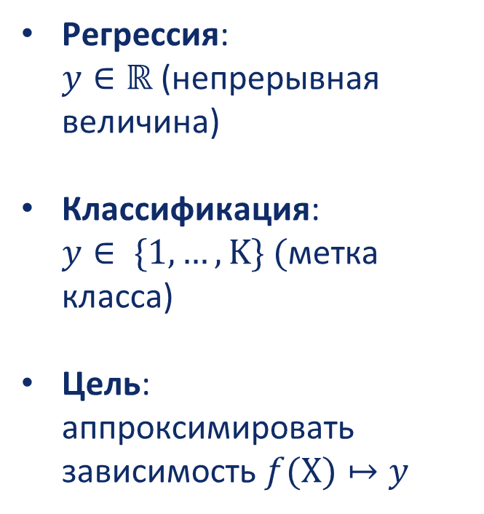
Задача регрессии vs. классификации
Центр биомедицинских исследований и технологий
Введение в машинное обучение. Лекция 3
Регрессия: прогнозирование непрерывных величин
Регрессия:
$y∈ℝ$(непрерывная величина)
Классификация:
$y∈ \{1,…,K\} ($метка класса)
Цель:
аппроксимировать зависимость $f(X)↦y$

Slide 4
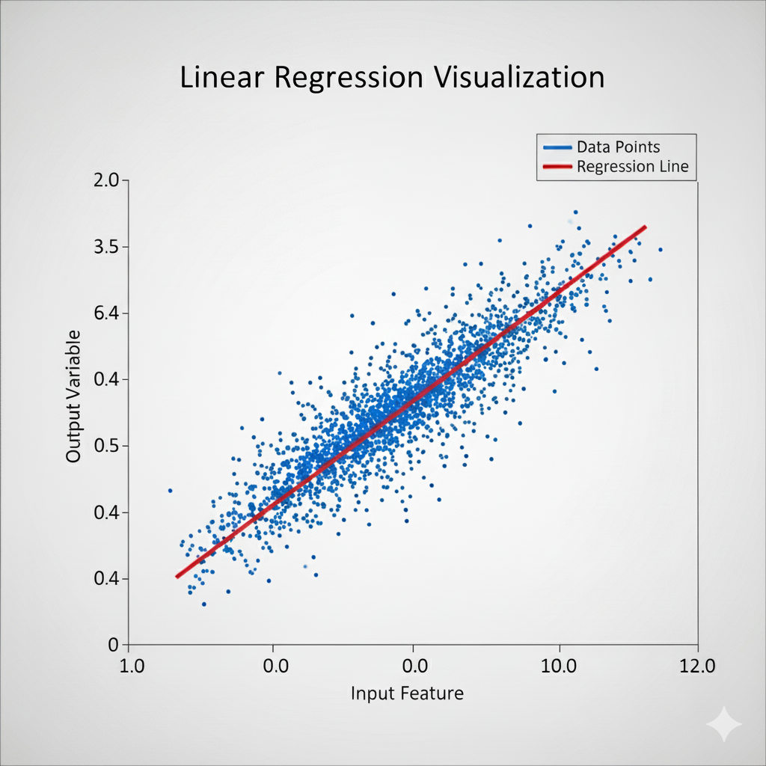
Линейная регрессия:
Прогнозирование непрерывных величин
Центр биомедицинских исследований и технологий
Введение в машинное обучение. Лекция 3
Регрессия: прогнозирование непрерывных величин
Цель:
Прогнозирование количественного исхода
Визуальная интуиция:
ищем «наилучшую прямую»

Slide 5
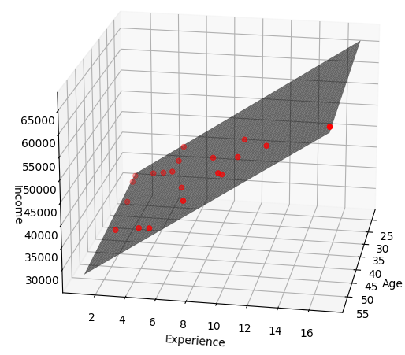
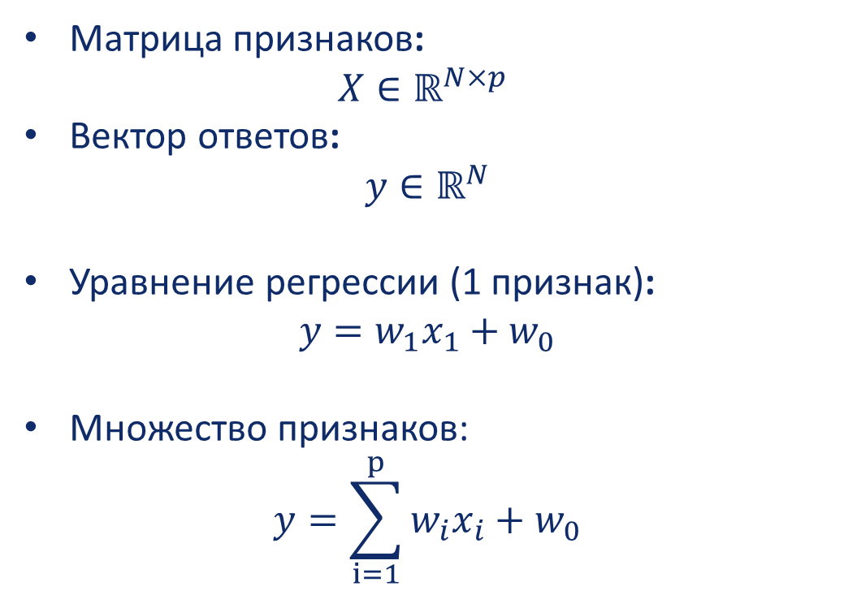
Линейная регрессия: Идея
Центр биомедицинских исследований и технологий
Введение в машинное обучение. Лекция 3
Регрессия: прогнозирование непрерывных величин
Матрица признаков:
$$X∈ℝ^{N×p}$$
Вектор ответов:
$$y∈ℝ^{N}$$
Уравнение регрессии (1 признак):
$y=w_{1}x_{1}+w_{0}$
Множество признаков:
$$y=\sum_{i=1}^{p}{w_{i}x_{i}}+w_{0}$$

Slide 6
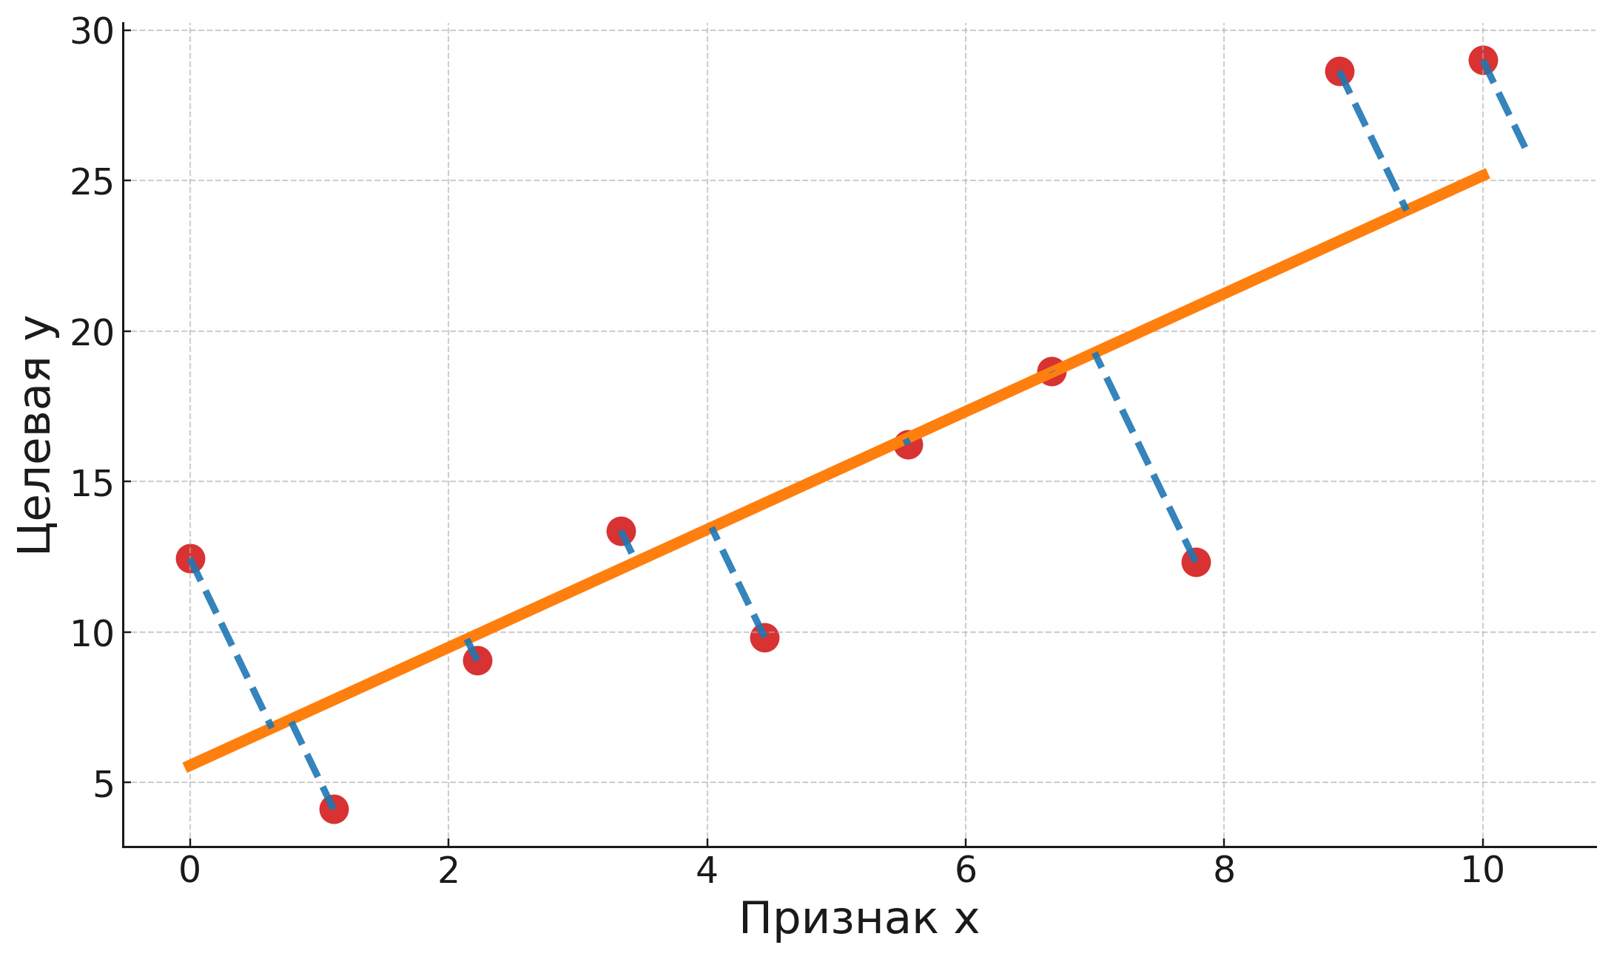
Функция потерь (Loss)
Центр биомедицинских исследований и технологий
Введение в машинное обучение. Лекция 3
Регрессия: прогнозирование непрерывных величин

Slide 7
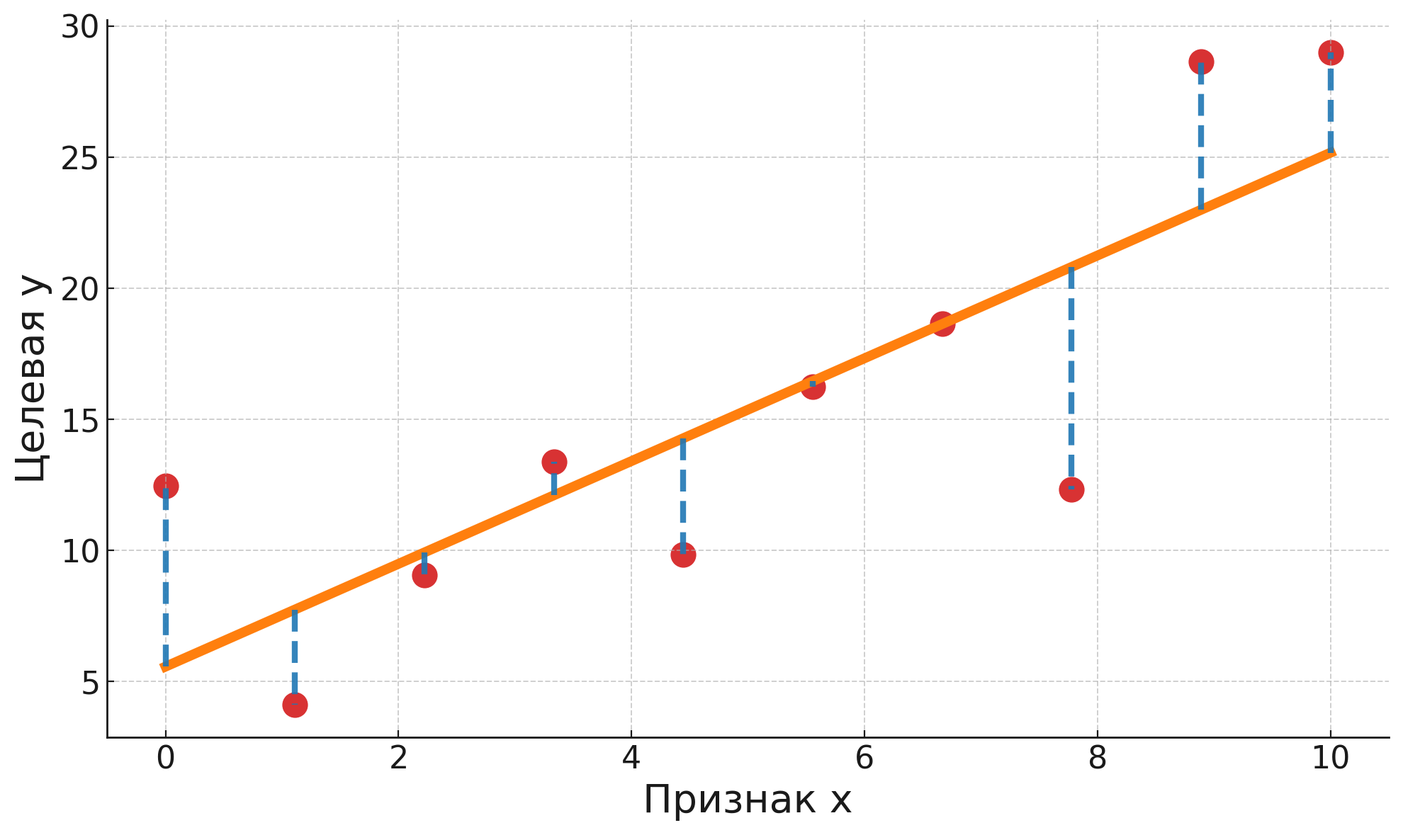
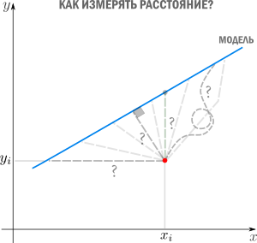
Функция потерь (Loss)
Центр биомедицинских исследований и технологий
Введение в машинное обучение. Лекция 3
Регрессия: прогнозирование непрерывных величин

Slide 8
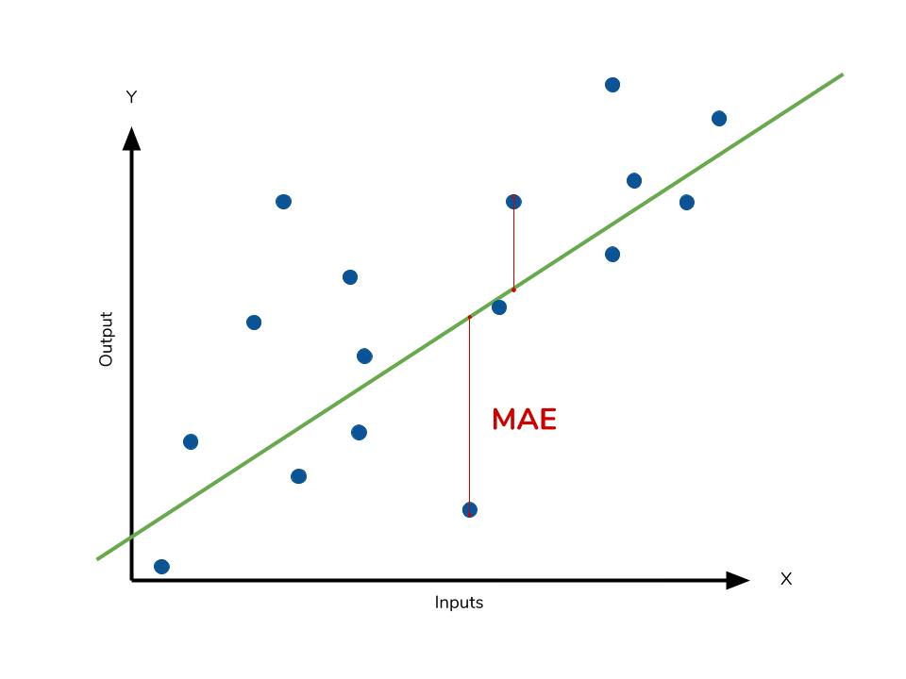
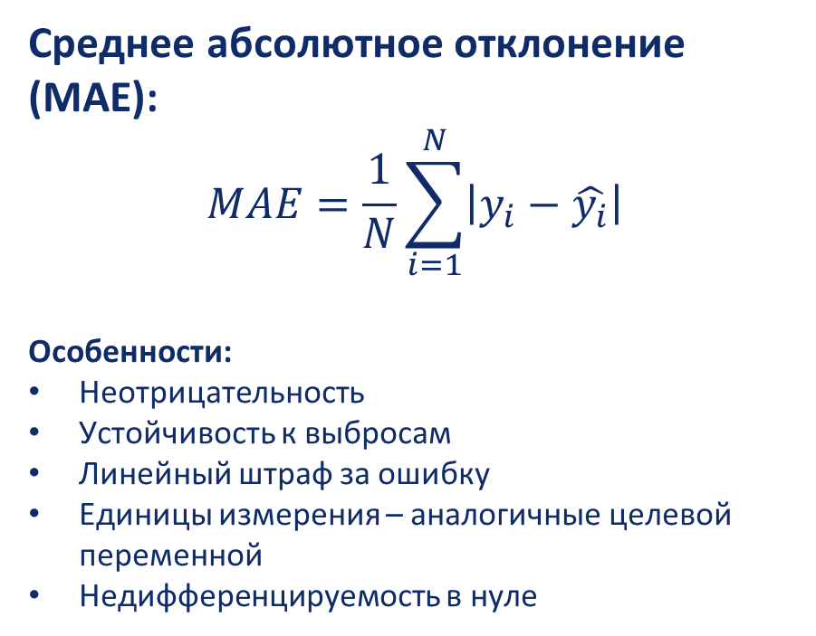
Функция потерь (Loss)
Центр биомедицинских исследований и технологий
Введение в машинное обучение. Лекция 3
Регрессия: прогнозирование непрерывных величин
Среднее абсолютное отклонение (MAE):
$$MAE=\frac{1}{N}\sum_{i=1}^{N}{\left|y_{i}−\hat{y_{i}}\right|}$$
Особенности:
Неотрицательность
Устойчивость к выбросам
Линейный штраф за ошибку
Единицы измерения – аналогичные целевой переменной
Недифференцируемость в нуле

Slide 9
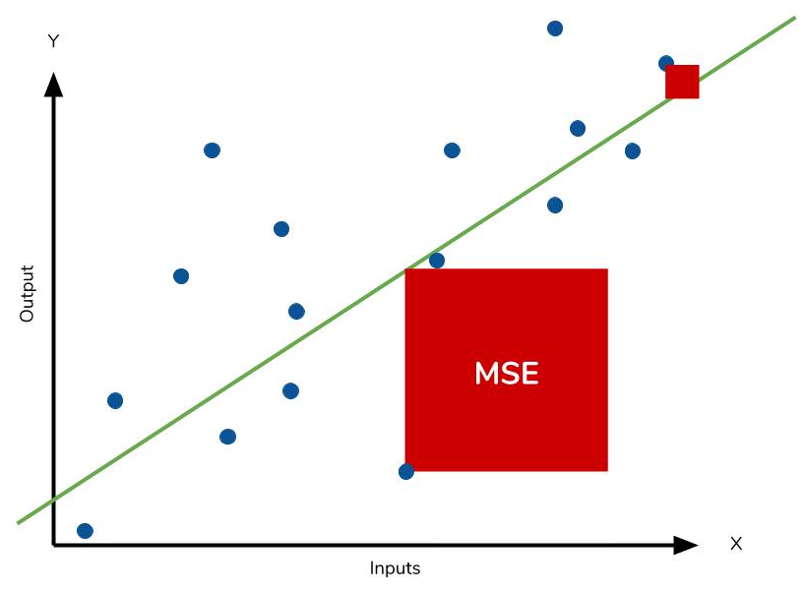
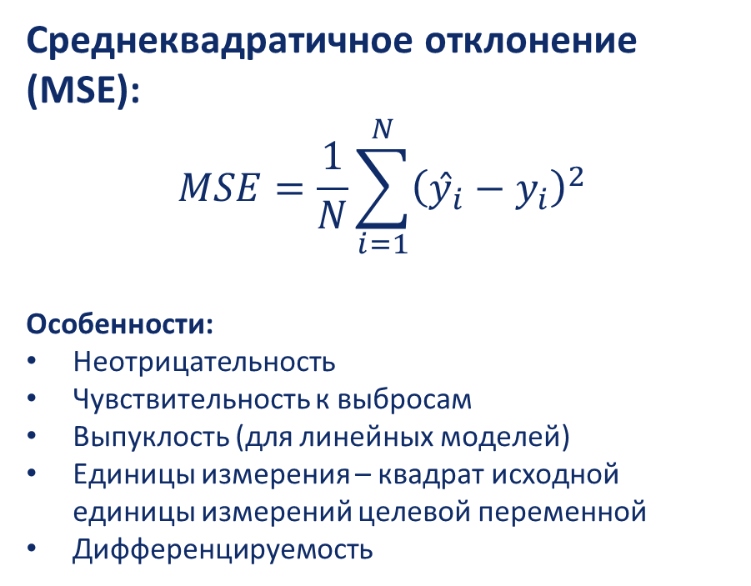
Функция потерь (Loss)
Центр биомедицинских исследований и технологий
Введение в машинное обучение. Лекция 3
Регрессия: прогнозирование непрерывных величин
Среднеквадратичное отклонение (MSE):
$$MSE=\frac{1}{N}\sum_{i=1}^{N}{{\left(ŷ_{i}−y_{i}\right)}^{2}}$$
Особенности:
Неотрицательность
Чувствительность к выбросам
Выпуклость (для линейных моделей)
Единицы измерения – квадрат исходной единицы измерений целевой переменной
Дифференцируемость

Slide 10
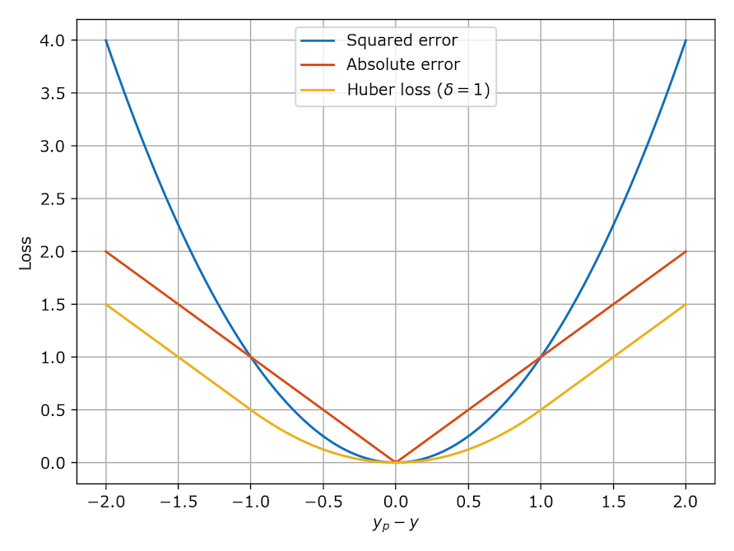
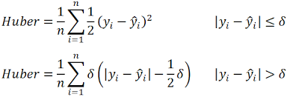
Функция потерь (Loss)
Центр биомедицинских исследований и технологий
Введение в машинное обучение. Лекция 3
Регрессия: прогнозирование непрерывных величин
Huber Loss:
Гибридный подход
  Для малых ошибок (≤ δ): ведет себя как MSE (квадратичная функция)
  Для больших ошибок (> δ): ведет себя как MAE (линейная функция)
Устойчивость к выбросам
Дифференцируемость
Выпуклость

Slide 11
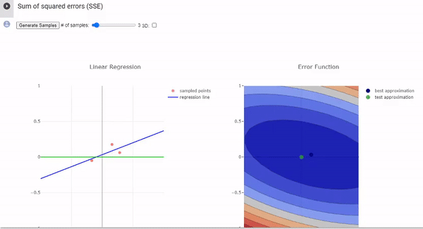
Функция потерь (Loss)
Центр биомедицинских исследований и технологий
Введение в машинное обучение. Лекция 3
Регрессия: прогнозирование непрерывных величин

Slide 12
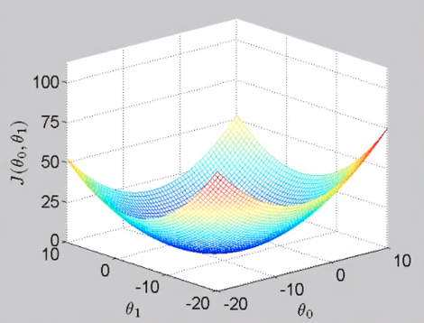
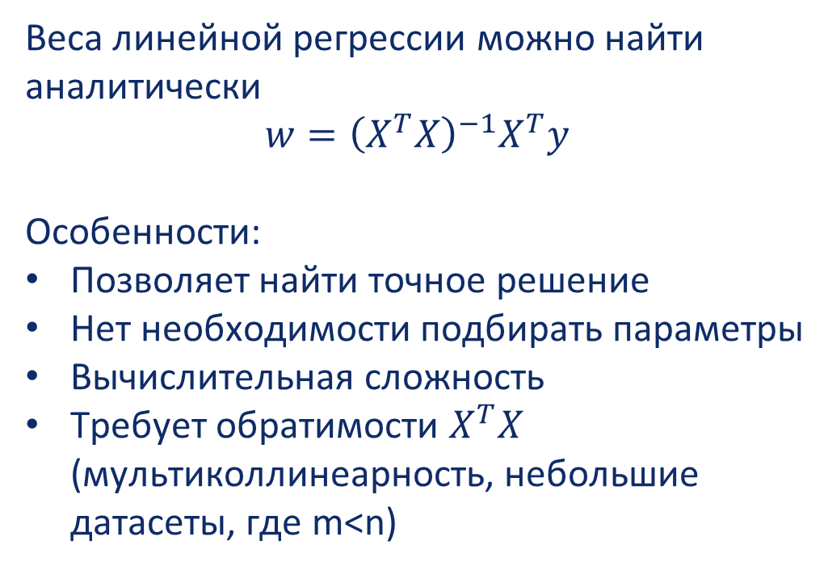
Линейная регрессия: Аналитическое решение (МНК)
Центр биомедицинских исследований и технологий
Введение в машинное обучение. Лекция 3
Регрессия: прогнозирование непрерывных величин
Веса линейной регрессии можно найти аналитически
$$w={\left(X^{T}X\right)}^{−1}X^{T}y$$
Особенности:
Позволяет найти точное решение
Нет необходимости подбирать параметры
Вычислительная сложность
Требует обратимости $X^{T}X$ (мультиколлинеарность, небольшие датасеты, где m<n)

Slide 13
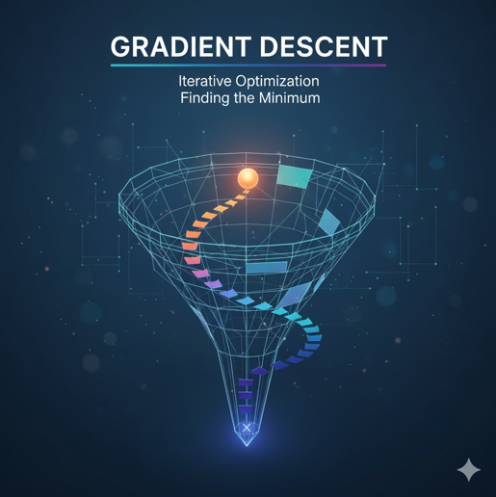
Градиентный спуск (GD)
Центр биомедицинских исследований и технологий
Введение в машинное обучение. Лекция 3
Регрессия: прогнозирование непрерывных величин

Slide 14
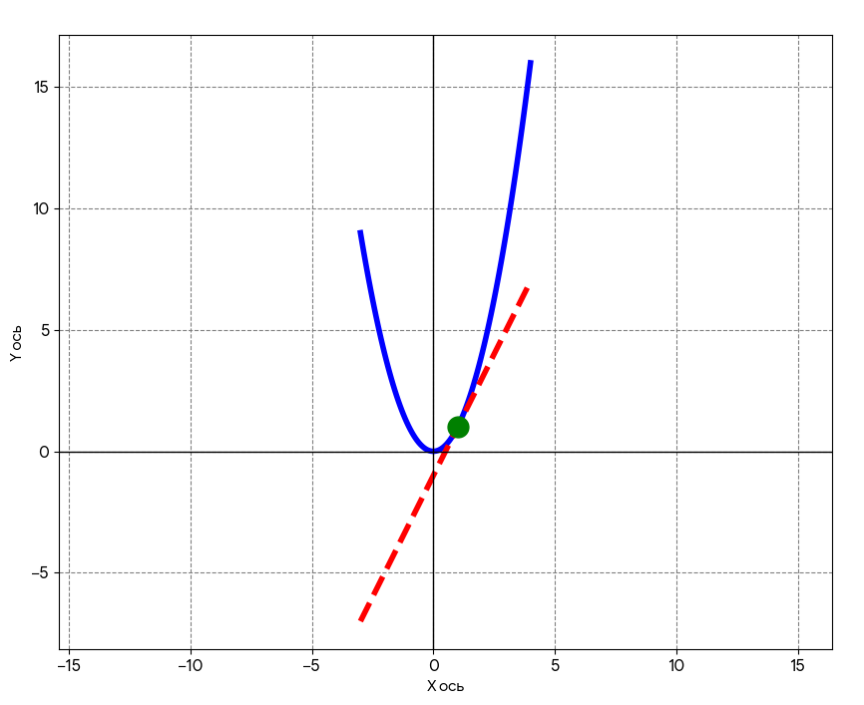
Градиентный спуск (GD)
Центр биомедицинских исследований и технологий
Введение в машинное обучение. Лекция 3
Регрессия: прогнозирование непрерывных величин
Производная показывает, насколько быстро меняется значение функции в данной точке при изменении её аргумента
f'(x) > 0 — функция растёт
f'(x) < 0 — функция убывает
f'(x) = 0 — возможен экстремум (максимум или минимум)

Slide 15
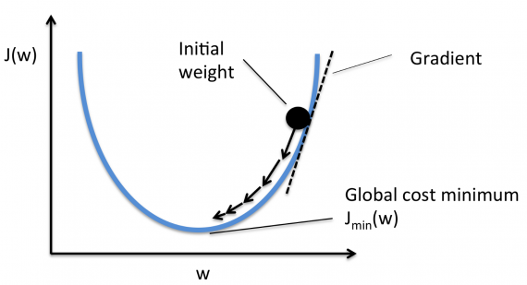
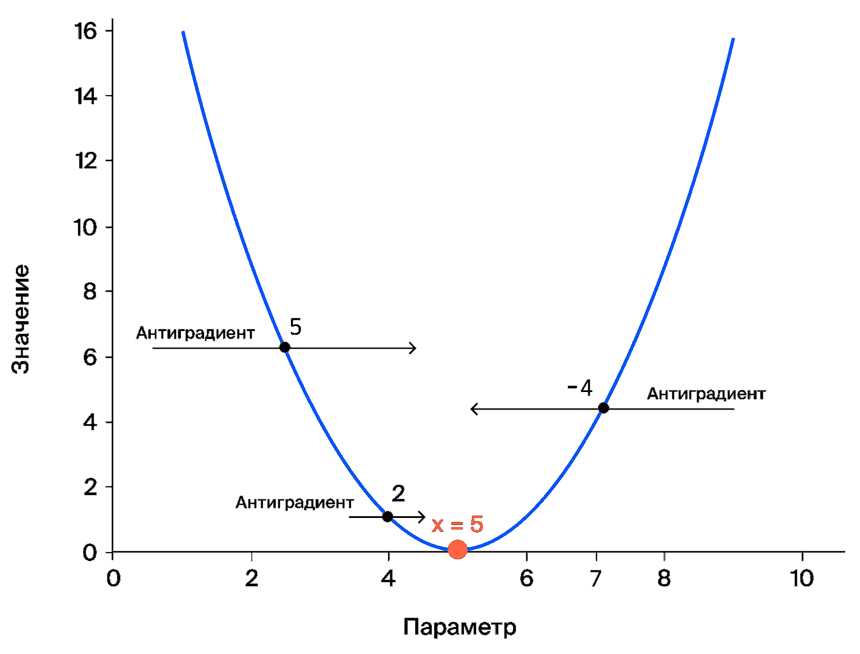
Градиентный спуск (GD) – Скорость обучения (LR)
Центр биомедицинских исследований и технологий
Введение в машинное обучение. Лекция 3
Регрессия: прогнозирование непрерывных величин

Slide 16
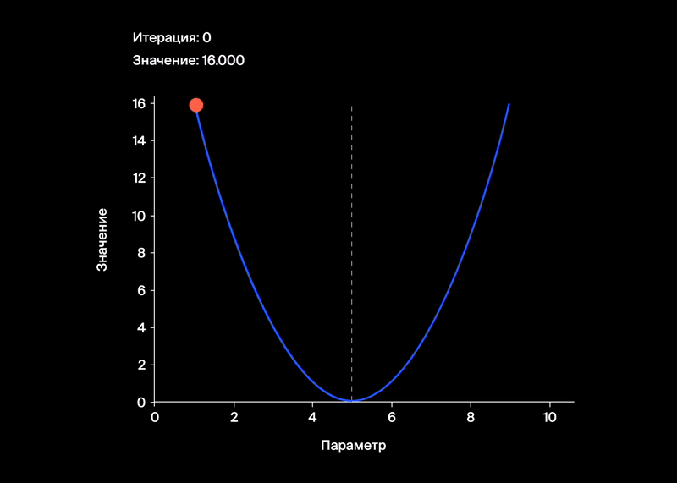
Градиентный спуск (GD) – Скорость обучения (LR)
Центр биомедицинских исследований и технологий
Введение в машинное обучение. Лекция 3
Регрессия: прогнозирование непрерывных величин
Яндекс.Практикум

Slide 17
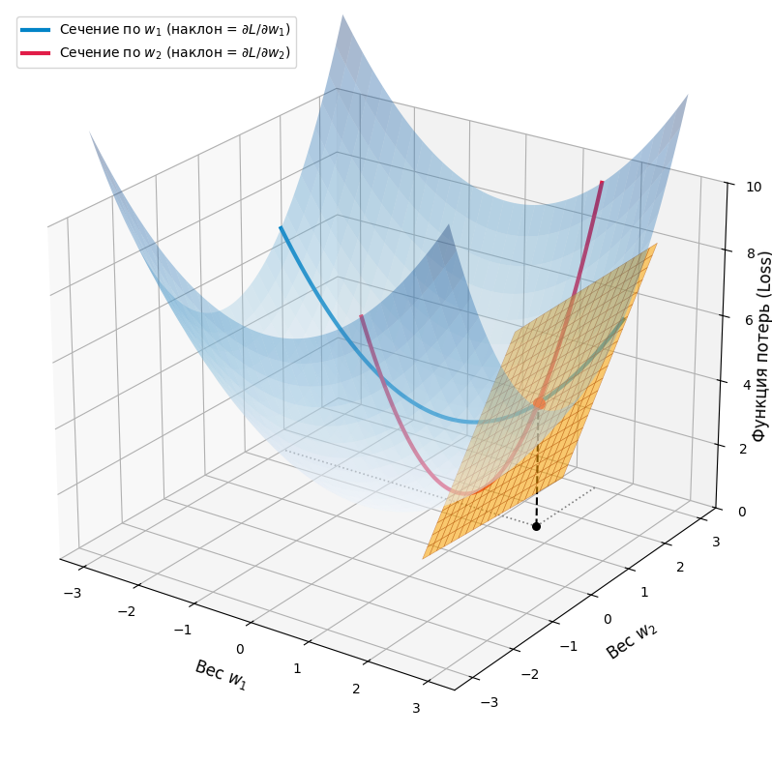
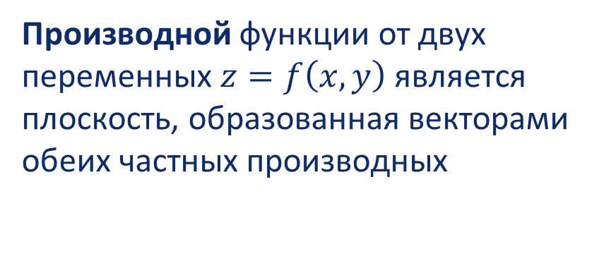
Градиентный спуск (GD) – переходим к 3D
Центр биомедицинских исследований и технологий
Введение в машинное обучение. Лекция 3
Регрессия: прогнозирование непрерывных величин
Производной функции от двух переменных $z=f\left(x,y\right)$ является плоскость, образованная векторами обеих частных производных

Slide 18
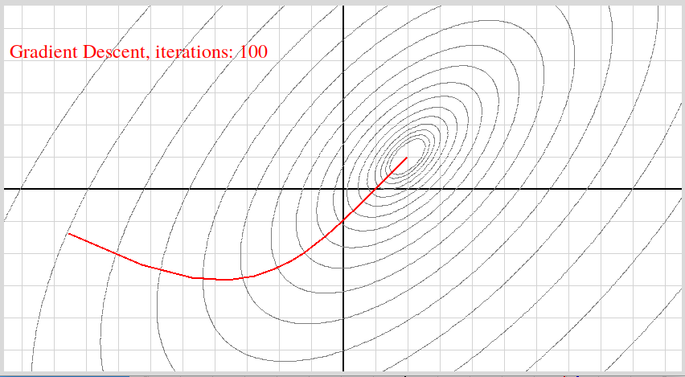
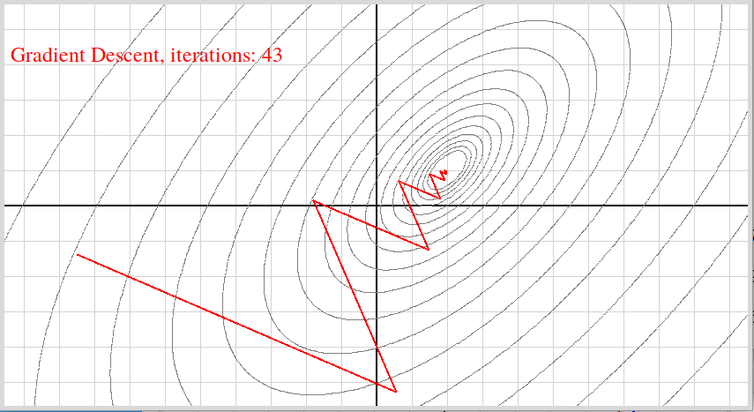
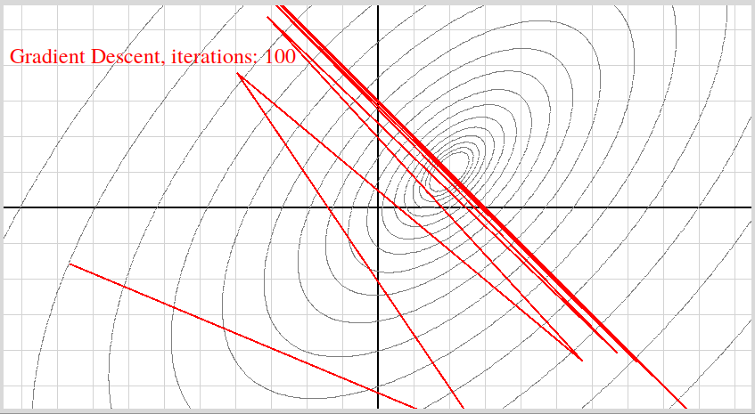
Градиентный спуск (GD)
Центр биомедицинских исследований и технологий
Введение в машинное обучение. Лекция 3
Регрессия: прогнозирование непрерывных величин
Lr=0.1
Lr=0.4
Lr=0.55

Slide 19
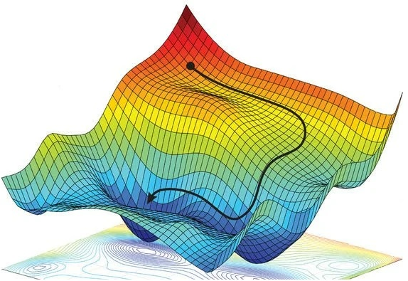
Градиентный спуск (GD)
Центр биомедицинских исследований и технологий
Введение в машинное обучение. Лекция 3
Регрессия: прогнозирование непрерывных величин
Это итеративный процесс для приближения к глобальному минимуму функции.
Вычисление градиента
Шаг в сторону, противоположную направлению градиента
Повторение

Slide 20
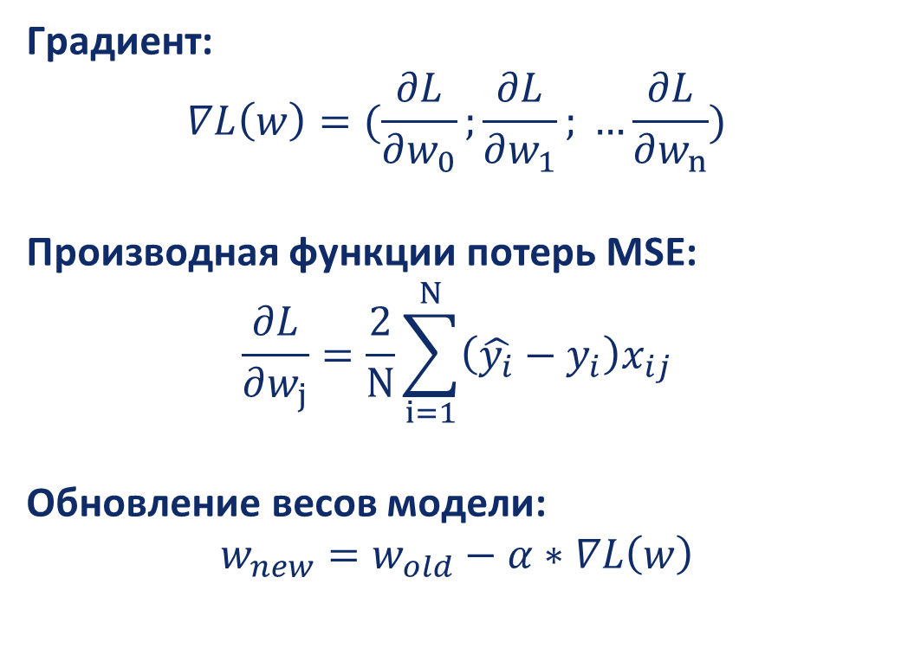
Градиентный спуск (GD)
Центр биомедицинских исследований и технологий
Введение в машинное обучение. Лекция 3
Регрессия: прогнозирование непрерывных величин
Градиент:
$$∇L\left(w\right)=(\frac{∂L}{∂w_{0}};\frac{∂L}{∂w_{1}}; …\frac{∂L}{∂w_{n}})$$
Производная функции потерь MSE:
$$\frac{∂L}{∂w_{j}}=\frac{2}{N}\sum_{i=1}^{N}{\left(\hat{y_{i}}−y_{i}\right)x_{ij}}$$
Обновление весов модели:
$$w_{new}=w_{old}−α∗∇L\left(w\right)$$

Slide 21
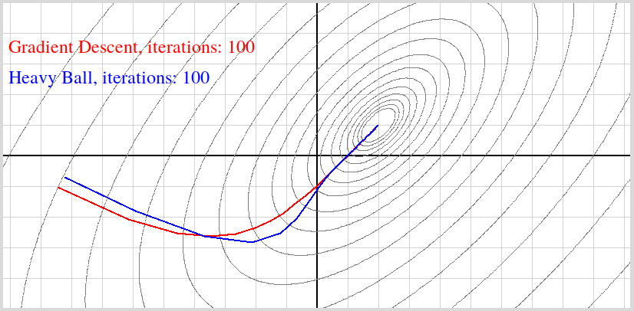

Градиентный спуск (GD)
Центр биомедицинских исследований и технологий
Введение в машинное обучение. Лекция 3
Регрессия: прогнозирование непрерывных величин
Добавление «инерции» - моментума
$$w_{new}=w_{old}−αv_{t}$$
$$v_{t}=βv_{t−1}+(1−β)∗∇L\left(w\right)$$

Slide 22

Градиентный спуск (GD) – Альтернативные методы
Центр биомедицинских исследований и технологий
Введение в машинное обучение. Лекция 3
Регрессия: прогнозирование непрерывных величин
Стохастический градиентный спуск (SGD):
Использование одного случайного примера из данных для вычисления градиента на каждом шаге
Очень быстрый: Одно обновление на каждом примере, а не на всём датасете
Экономит память: Не нужно загружать все данные одновременно
Легко сходится на очень больших датасетах
Может "выпрыгивать" из локальных минимумов благодаря шуму
Шумный путь к минимуму: Обновления очень нестабильны и хаотичны
Никогда не сходится точно: Может колебаться вокруг оптимального решения
Сложнее отладить: Потерю сложнее отслеживать из-за шума

Slide 23
Градиентный спуск (GD) – Альтернативные методы
Центр биомедицинских исследований и технологий
Введение в машинное обучение. Лекция 3
Регрессия: прогнозирование непрерывных величин
Мини-батч градиентный спуск (mini-batch SGD):
Компромисс между стабильностью и скоростью. Использование небольших групп (батчей) примеров для каждого обновления
Более стабильные обновления, чем в SGD, благодаря сглаживанию шума
Значительно быстрее, чем пакетный GD, особенно на больших данных
Идеально подходит для GPU, которые эффективно параллелят вычисления над батчами
Новый гиперпараметр: необходимо подбирать размер батча
Всё ещё небольшой шум, который помогает выпрыгивать из локальных минимумов, но меньше, чем в SGD

Slide 24
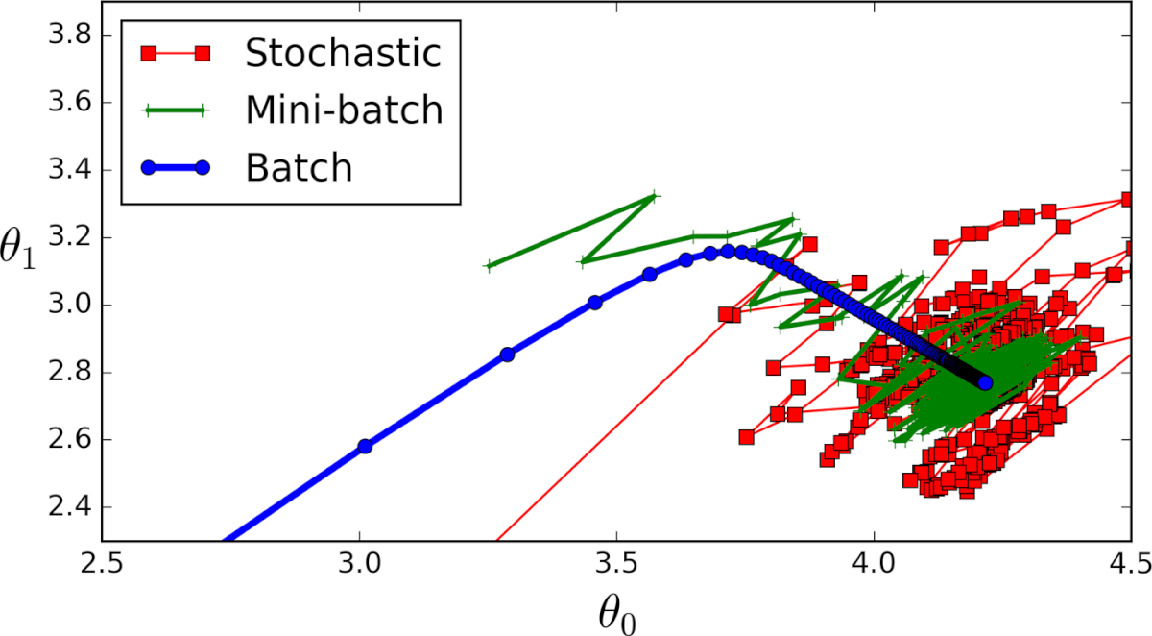
Градиентный спуск (GD) – Альтернативные методы
Центр биомедицинских исследований и технологий
Введение в машинное обучение. Лекция 3
Регрессия: прогнозирование непрерывных величин

Slide 25
Метрики качества регрессии
Центр биомедицинских исследований и технологий
Введение в машинное обучение. Лекция 3
Регрессия: прогнозирование непрерывных величин
MSE (Mean Squared Error) — это среднее значение квадратов ошибок. Чем ближе к нулю, тем лучше
Особенность: Сильно штрафует за большие ошибки из-за возведения в квадрат, что делает её чувствительной к выбросам
RMSE (Root Mean Squared Error) — это квадратный корень из MSE
Преимущество: Имеет ту же размерность, что и целевая переменная (например, рубли, метры), что делает её более интерпретируемой по сравнению с MSE
MAE (Mean Absolute Error) — это среднее абсолютное значение ошибок
Особенность: В отличие от MSE, не возводит ошибки в квадрат, поэтому все ошибки учитываются линейно. Это делает MAE более устойчивой к выбросам.
Также имеет размерность целевой переменной

Slide 26
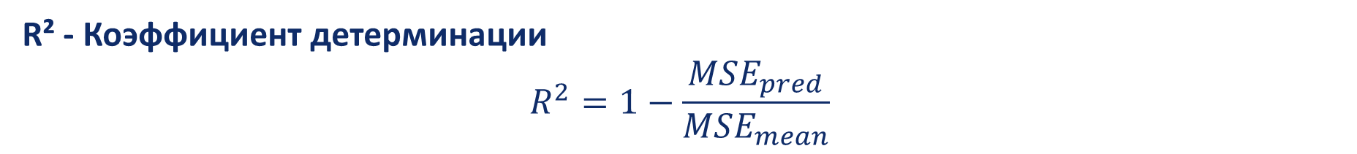
Метрики качества регрессии
Центр биомедицинских исследований и технологий
Введение в машинное обучение. Лекция 3
Регрессия: прогнозирование непрерывных величин
R² - Коэффициент детерминации
$$R^{2}=1−\frac{MSE_{pred}}{MSE_{mean}}$$
R² (R-squared) показывает, какую долю дисперсии зависимой переменной (y) объясняет наша модель
Интерпретация:
  R2=1: Модель идеально объясняет все изменения в данных.
  R2=0: Модель не объясняет ничего (работает не лучше, чем простое среднее).

Slide 27
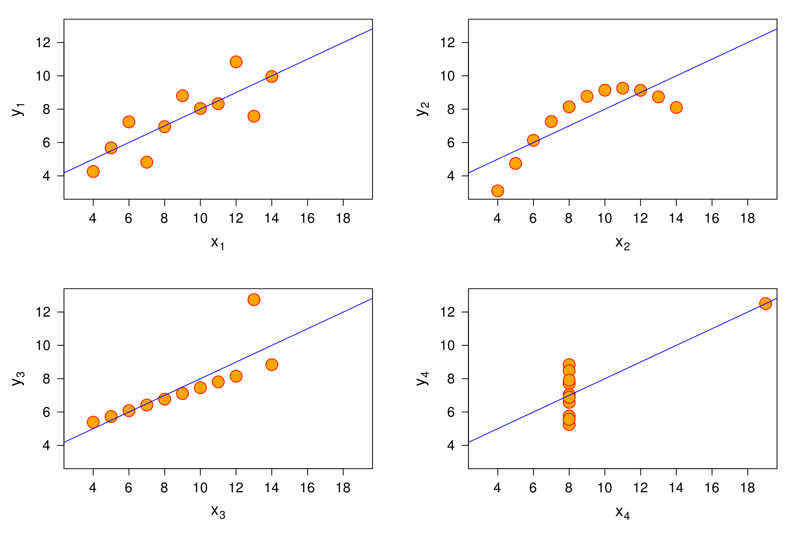
Ограничения линейной регрессии
Центр биомедицинских исследований и технологий
Введение в машинное обучение. Лекция 3
Регрессия: прогнозирование непрерывных величин
Предположение о линейности:
  Модель предполагает, что связь между переменными — прямая линия. Реальные биологические процессы часто сложнее и нелинейны
Чувствительность к выбросам (в случае MSE):
  Один-единственный аномальный пациент или ошибочное измерение может сильно исказить (сместить) всю линию регрессии
Корреляция — это не причинно-следственная связь:
  Высокий R2 показывает, что переменные связаны, но не доказывает, что одна вызывает другую. Всегда может существовать скрытый третий фактор
Квартет Энскомба

Slide 28
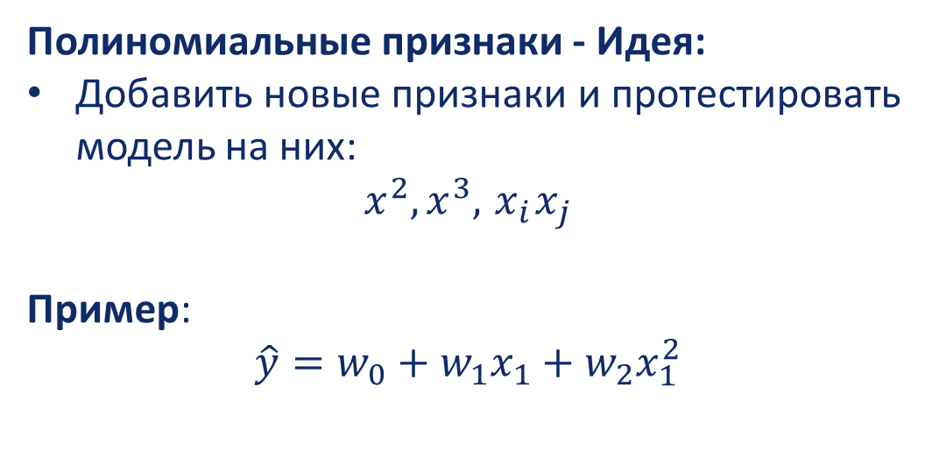
Нелинейность: как заставить кривую изгибаться?
Центр биомедицинских исследований и технологий
Введение в машинное обучение. Лекция 3
Регрессия: прогнозирование непрерывных величин
Полиномиальные признаки - Идея:
Добавить новые признаки и протестировать модель на них:
$$x^{2}, x^{3},{ x}_{i}x_{j}$$
Пример:
$$\hat{y}=w_{0}+w_{1}x_{1}+w_{2}x_{1}^{2}$$

Slide 29
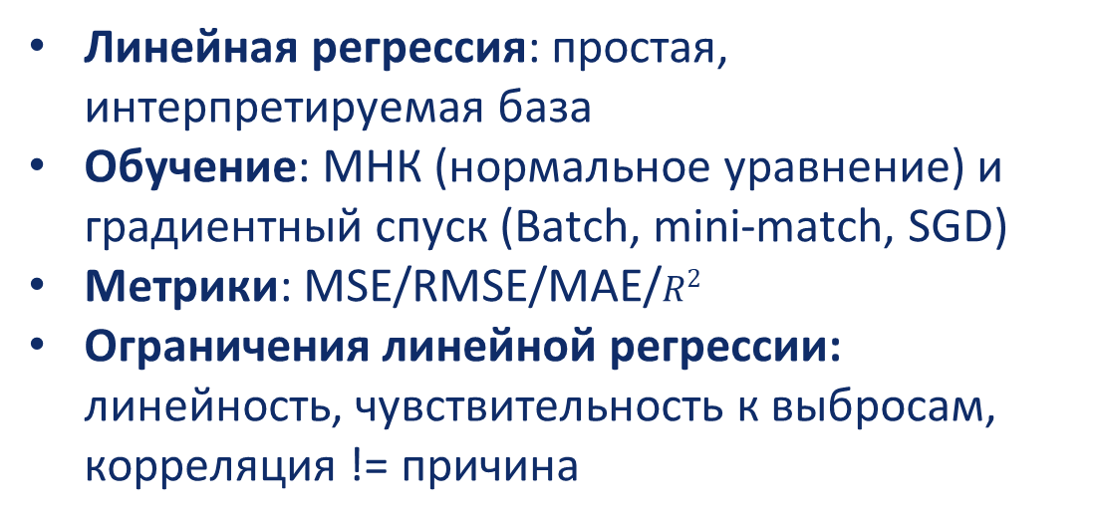
Заключение
Центр биомедицинских исследований и технологий
Машинное обучение в биоинформатике. Лекция 3
Регрессия: прогнозирование непрерывных величин
Линейная регрессия: простая, интерпретируемая база
Обучение: МНК (нормальное уравнение) и градиентный спуск (Batch, mini-match, SGD)
Метрики: MSE/RMSE/MAE/$R^{2}$
Ограничения линейной регрессии: линейность, чувствительность к выбросам, корреляция != причина

